Slide 1
USINE A LOGO
Créez vos LOGOs avec un outil que vous maîtrisez : PowerPoint !
Amicalement
Michel Lambinet
Mars 2021

Slide 2
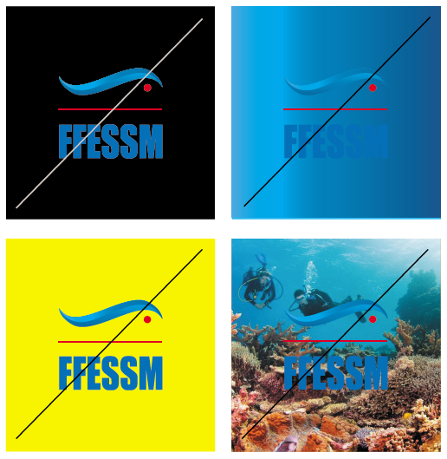
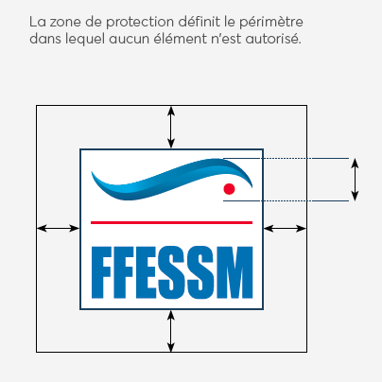
Éléments de charte
Fédérale
mots clés : lisibilité
respect
RÈGLES D’UTILISATION
INTERDITS
Fonds colorés
L’utilisation du logotype est fortement conseillée sur fond blanc. Néanmoins, il peut être utilisé sur les fonds présents dans la charte graphique, tel que le bleu marine.
Sur fond photographique ou fond d’une couleur similaire, le logotype peut être utilisé avec un carré blanc en arrière plan ou bien en négatif (blanc) mais toujours sur des fonds sobres.
Fonds colorés
L’utilisation du logotype est proscrite sur un fond de couleur vive ou autre que celle proposée sur les règles
d’utilisation (page d’à côté) ne permettant pas une lecture optimale.
Il est interdit sur des photos qui présentent de la typographie ou une offre. Ainsi que sur des photos comprenant beaucoup de niveau de lecture sans fond blanc.

Slide 3
GRAND EST
BAS-RHIN │ 67
Saisissez vos textes
Sélectionnez : logo + texte ou logo + texte + fond
Clic droit / enregistrer en tant qu’image
( .jpg = non transparent, .png = transparence )

Slide 4
TIR SUR CIBLE
PHOTO-VIDEO
GRAND EST
SOUS-MARINE
GRAND EST
Saisissez vos textes
Sélectionnez : logo + texte ou logo + texte + fond
Clic droit / enregistrer en tant qu’image
( .jpg = non transparent, .png = transparence )

Slide 5
NAGE AVEC PALMES
PHOTO-VIDEO
GRAND EST
SOUS-MARINE
GRAND EST
Si besoin prenez la couleur avec la pipette (voir diapo suivante)

Slide 6
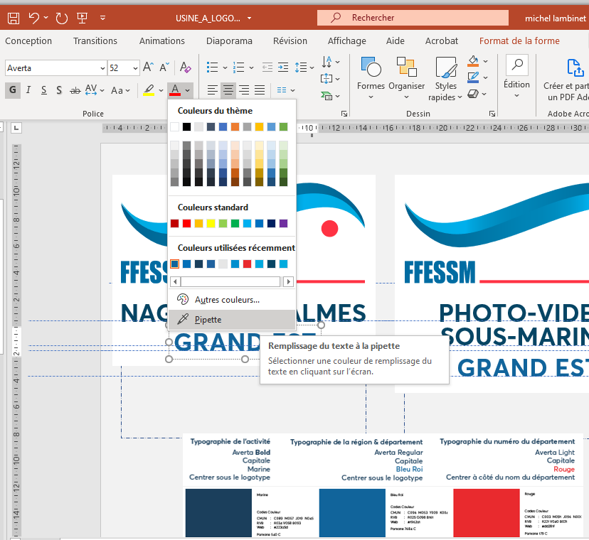
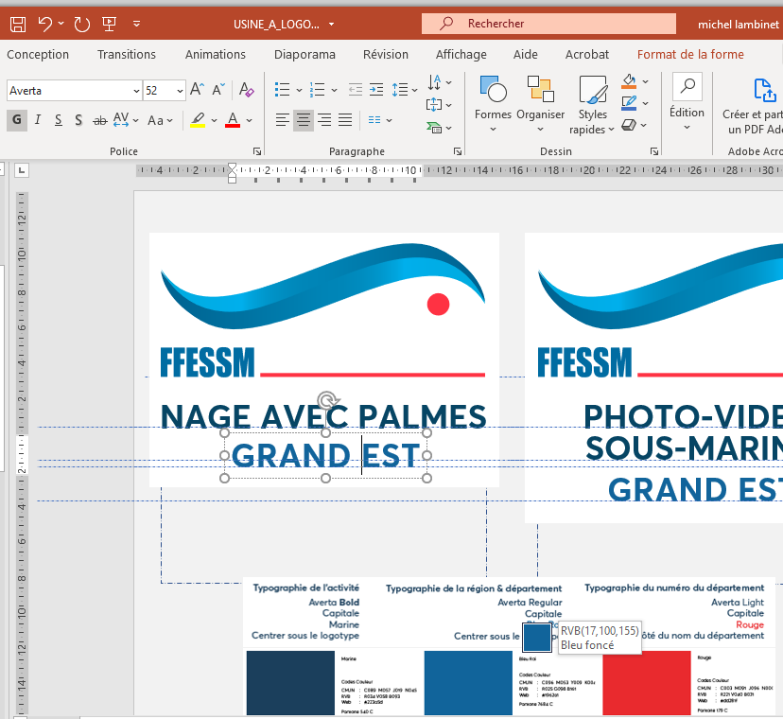

Slide 7
TIR SUR CIBLE
PHOTO-VIDEO
BAS-RHIN │13
SOUS-MARINE
HAUT-RHIN │68

Slide 9
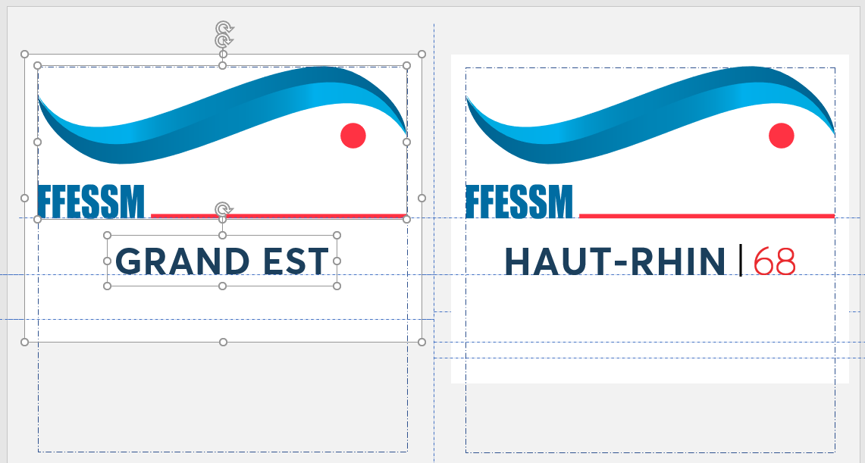
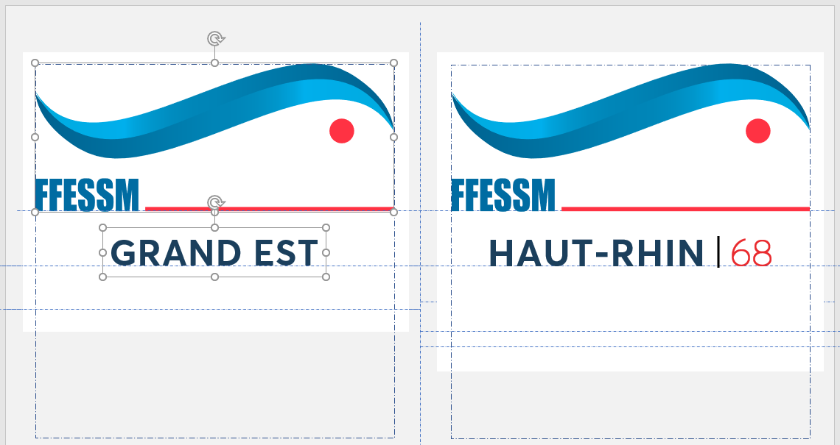
FOND BLANC Sélection avec rectangle blanc
Clic droit,
enregistrer en tant qu’image
en .jpg ou .png
TRANSPARENT :
Sélection sans rectangle blanc
Clic droit,
enregistrer en tant qu’image
en .png !

